Slide 1

Skill National University
Minab Branch
Mohammad Ahmadzadeh

Slide 2
Specialized Term | معادل فارسی
Artifacts | مصنوعات
Specification | مشخصه‌سازی

Slide 3
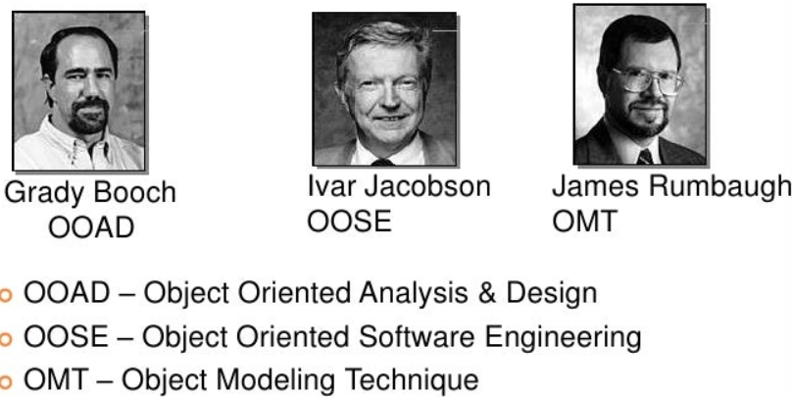
History
Grady Booch, Ivar Jacobson, and James Rumbaugh created the Unified Modeling Language in 1995 while working at Rational software. In 1997, the Object Management Group adopted UML as a standard for its members, which includes the likes of Hewlett-Packard, IBM, and Apple Computer.

Slide 4
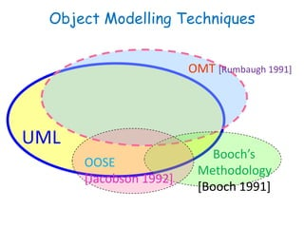
UML Building Blocks and Diagrams (UML 2.6)
The unified modeling language (UML) is a general-purpose visual modeling language that is intended to provide a standard way to visualize the design of a system.
UML (Unified Modeling Language) is a standard language for describing the design of software systems. As UML describes real-time systems, it is important to create a conceptual model and gradually build upon it. The conceptual model of UML can be mastered by learning the following three major elements:
A. Things :
B. Relationships
C. UML Diagrams

Slide 5
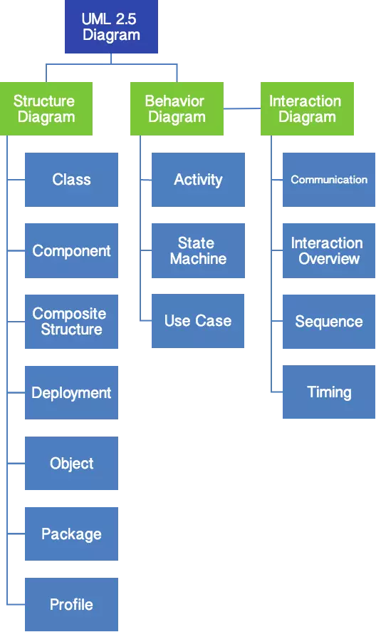
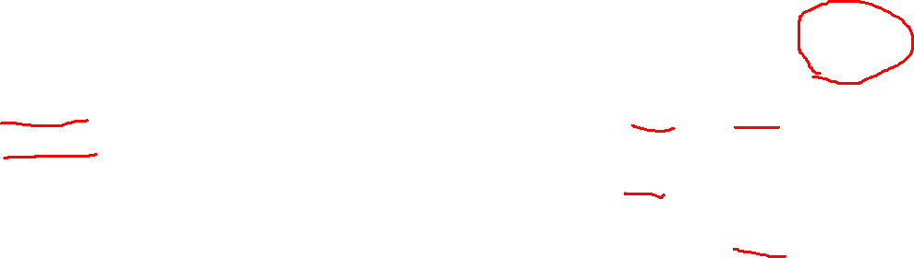
A. Things:
Things are the most important building blocks of UML.
They can be further classified into:
Structural Things
Behavioral Things
Grouping Things
Annotational Things

Slide 6
1-1. Structural Things
Structural things define the static part of the model. They represent the physical and conceptual elements.
نمودارهای ساختاری جنبه‌های ایستا از یک سیستم را به تصویر می‌کشند. این نمودارها بر هر آنچه تاکید می‌کنند که باید در یک سیستم مدل شده وجود داشته باشد. از آنجا که نمودارهای ساختاری در واقع ساختار سیستم را نشان می‌دهند، از آن‌ها به طور گسترده‌ای در معماری نرم‌افزاری یک سیستم نرم‌افزاری استفاده می‌شود. برای مثال، نمودار مولفه نشان می‌دهد که یک سیستم چگونه به مولفه‌های مختلف می‌شکند و همچنین، وابستگی‌های میان این مولفه‌ها را نیز به تصویر می‌کشد.
The structural things in UML include:
Class: Represents a set of objects having similar responsibilities.
Interface: Defines a set of operations, which specify the responsibility of a class.
Collaboration: Defines an interaction between elements.
Use Case: Represents a set of actions performed by a system for a specific goal.
Component: Describes the physical part of a system.
Node: A physical element that exists at run time.

Slide 7
1-2. Behavioral Things
Behavioral things consist of the dynamic parts of UML models.
نمودارهای رفتاری جنبه‌های پویای یک سیستم را به تصویر می‌کشند. این نمودارها بر هر آنچه تاکید دارند که در یک سیستم به وقوع می‌پیوندد. از آنجا که نمودارهای رفتاری رفتار یک سیستم را به تصویر می‌کشند، به طور گسترده‌ای برای توصیف کارکردهای سیستم مورد استفاده قرار می‌گیرند. برای مثال، نمودار فعالیت، فعالیت‌های کسب و کار و فعالیت‌های گام به گام مولفه‌ها (Components) در یک سیستم را توصیف می‌کند.
The behavioral things in UML include:
Interaction: Consists of a group of messages exchanged among elements to accomplish a specific task.
State Machine: Defines the sequence of states an object goes through in response to events.
1-3. Grouping Things
Grouping things can be defined as a mechanism to group elements of a UML model together. The only grouping thing available in UML is:
Package: Gathers structural and behavioral things.
1-4. Annotational Things
Annotational things can be defined as a mechanism to capture remarks, descriptions, and comments of UML model elements.
The only Annotational thing available is:
Note: Used to render comments, constraints, etc. of a UML element.

Slide 8
2-Relationships
Relationships show how the elements are associated with each other and describe the functionality of an application. The four kinds of relationships in UML are:
Dependency: A relationship between two things in which a change in one element affects the other.
Association: A set of links that connects the elements of a UML model, describing how many objects are taking part in that relationship.
Generalization: A relationship that connects a specialized element with a generalized element, describing the inheritance relationship.
Realization: A relationship in which two elements are connected, where one element describes some responsibility, which is not implemented, and the other one implements them (e.g., interfaces).

Slide 9
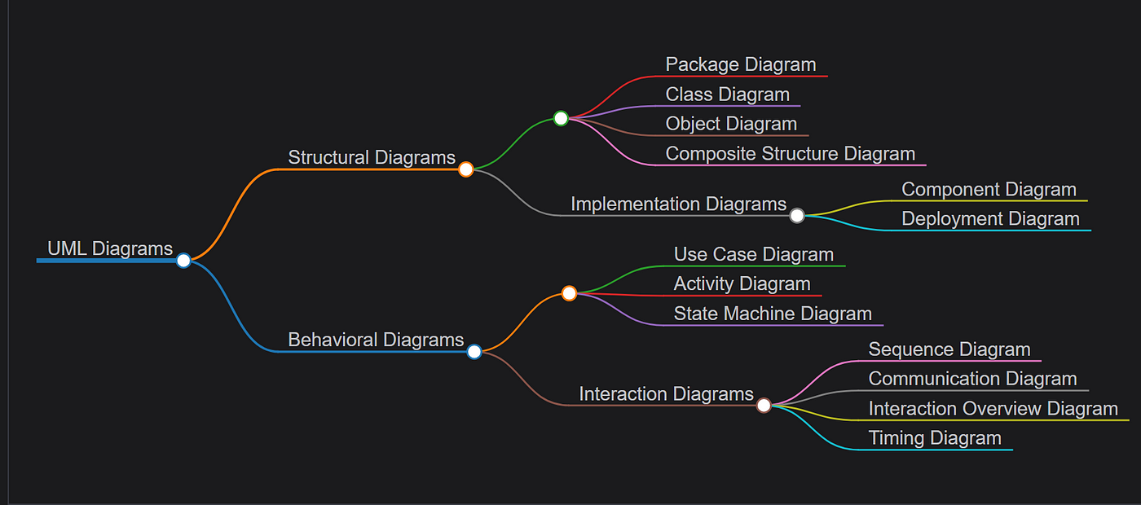
UML Diagrams

Slide 10
Use Case Diagram

Slide 11
1-Use Case Diagrams
Use Case : یوزکیس روش مورد استفاده در تحلیل سیستم به منظور شناسایی، شفاف‌سازی و سازمان‌دهی نیازمندی‌های سیستم است
یوزکیس از یک مجموعه از توالی برهم‌کنش‌های ممکن بین سیستم و کاربر در یک محیط خاص تشکیل شده و به یک هدف خاص مربوط می‌شود. یوزکیس منجر به تولید سندی می‌شود که همه گام‌هایی که کاربر برای انجام یک فعالیت باید انجام بدهد را مشخص می‌کند.
Actor : فردی که در کار با سیستم نقش ایفا می‌کند و در واقع کاربر سیستم است، «بازیگر» یا «Actor» گفته می‌شود.
در زبان مدل‌سازی یکپارچه(UML) رابطه بین یوزکیس‌ها و بازیگران در یوزکیس دیاگرام اساسا بر مبنای روش نشانه‌گذاری آبجکتوری (Objectory) ایوار جاکوبسن(Ivar Jacobson) ترسیم و ارائه می‌شود.
یوزکیس دیاگرام در واقع یک نقشه ساخت(Blueprint) از سیستم است. یوزکیس دیاگرام ها یک ارائه ساده شده و گرافیکی از کاری را فراهم می‌کنند که سیستم انجام می‌دهد.
ماهیت ساده این نوع از نمودارها، یوزکیس دیاگرام می‌تواند ابزار خوبی برای ارتباط با ذینفعان یک پروژه نرم‌افزاری باشد

Slide 12
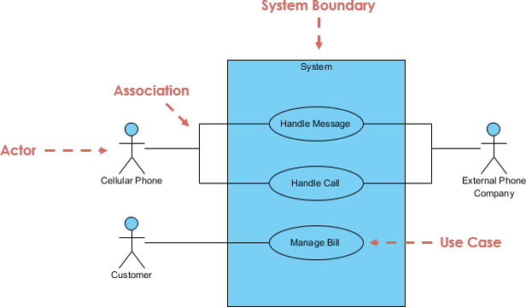
Boundary of system
مرز سیستم به طور بالقوه کل سیستم است که در سند الزامات تعریف شده است.
برای سیستم های بزرگ و پیچیده، هر ماژول ممکن است مرز سیستم باشد.به عنوان مثال، برای یک سیستم ERP برای یک سازمان، هر یک از ماژول ها مانند پرسنل، حقوق و دستمزد، حسابداری و غیره

Slide 13
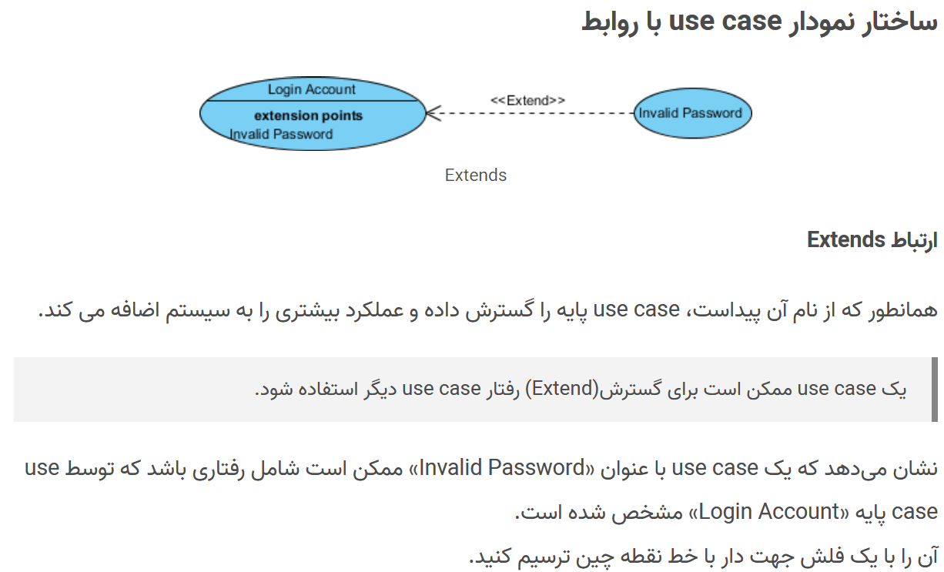
1-Communication Link
ارتباط یک Actor با یک use case توسط یک پیوند(خط) نشان داده می شود.
بازیگران ممکن است توسط Association ها به Use case ها متصل شوند، که نشان می دهد بازیگر و use case با استفاده از پیام ها با یکدیگر ارتباط برقرار می کنند.
2-Extend Relationship

Slide 14
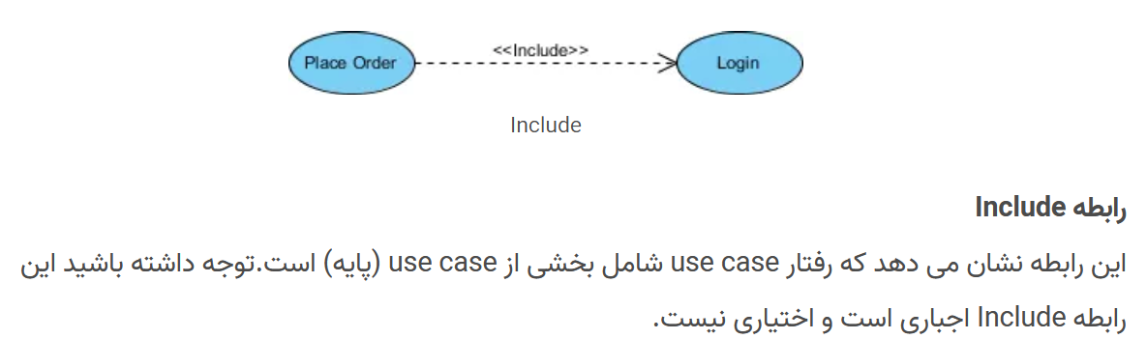
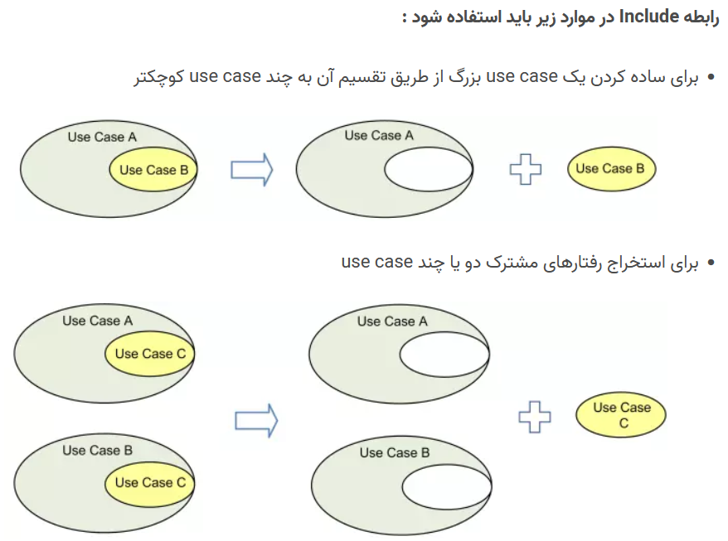
3-Include Relationship

Slide 15
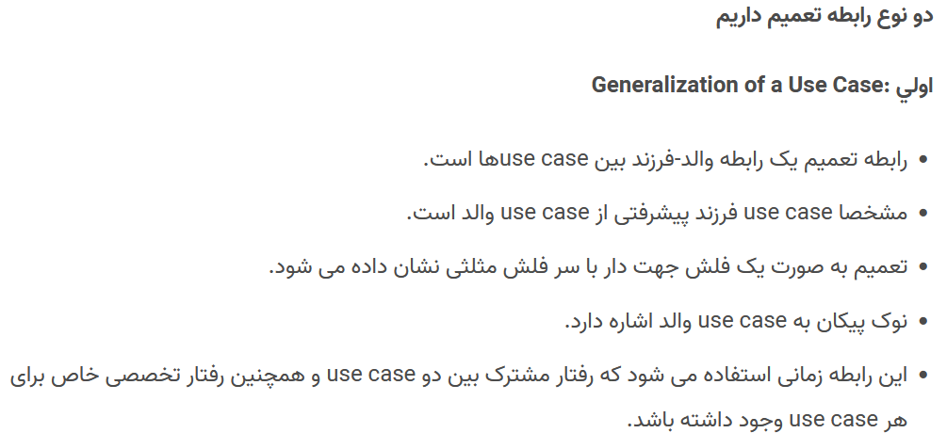
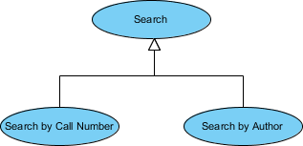
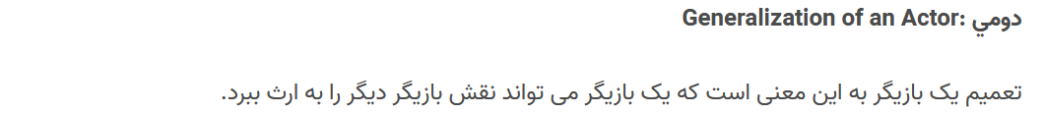
4-Generalization Relationship

Slide 16
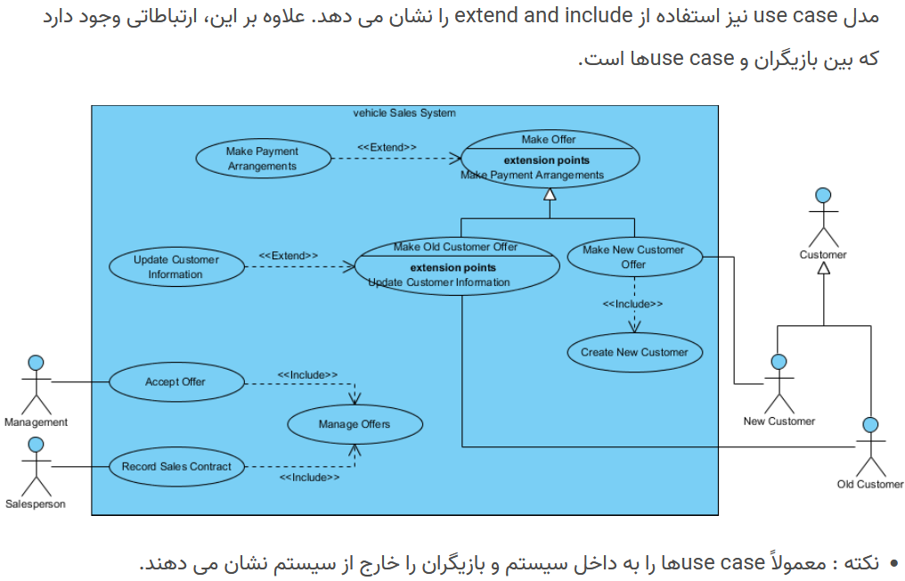

Slide 17
Activity Diagram

Slide 18
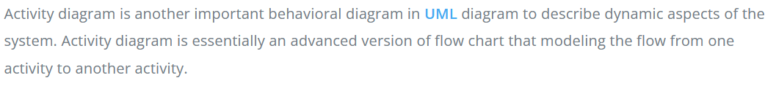
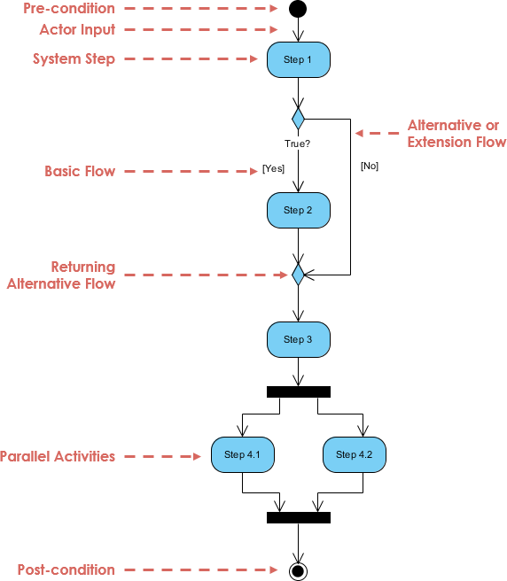
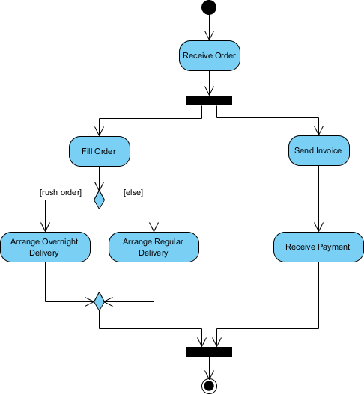

Slide 19
Class Diagram

Slide 20
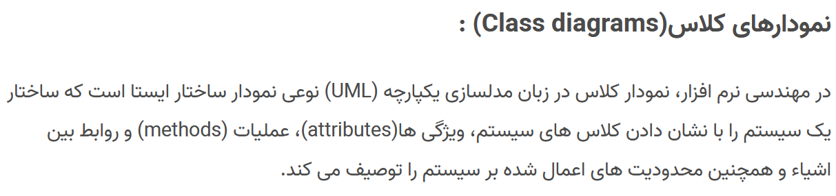
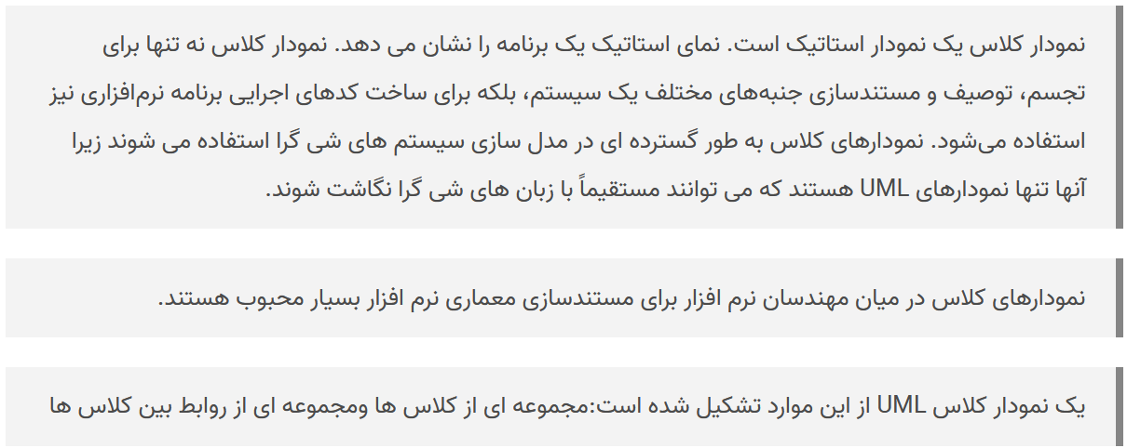

Slide 21
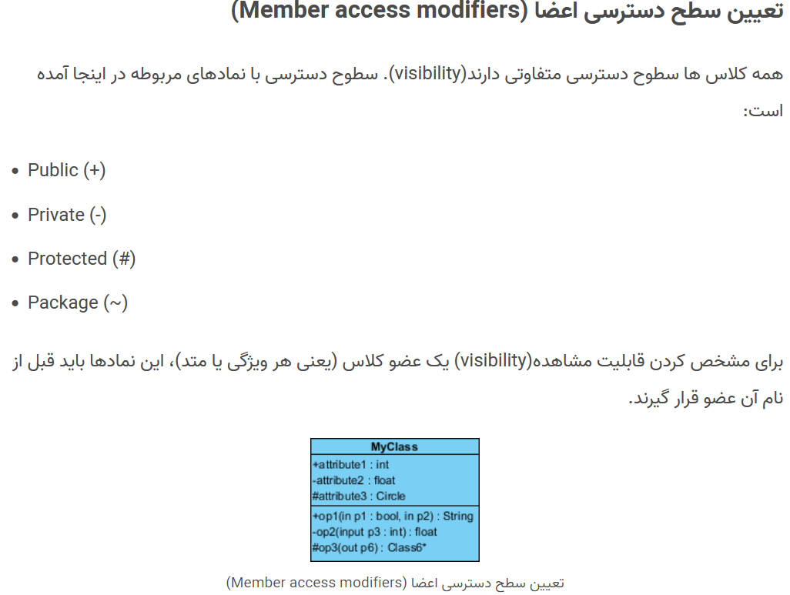

Slide 22
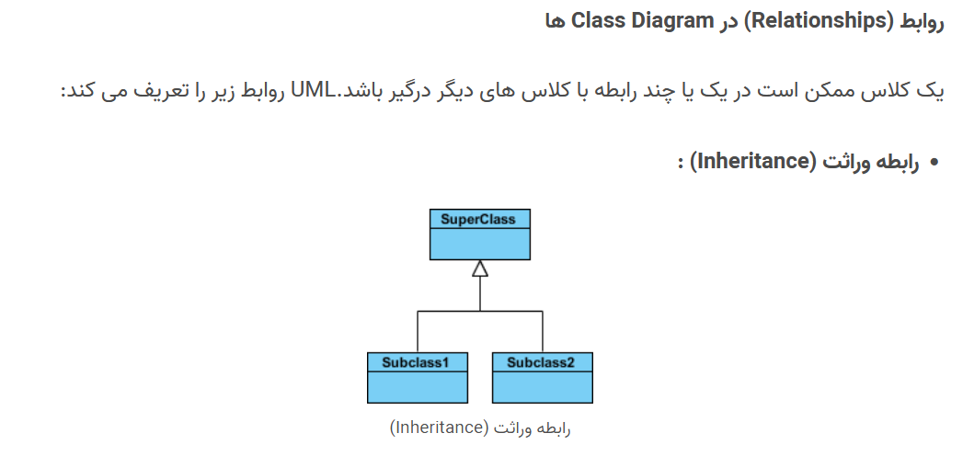
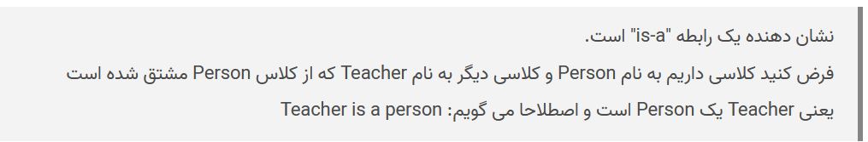

Slide 23
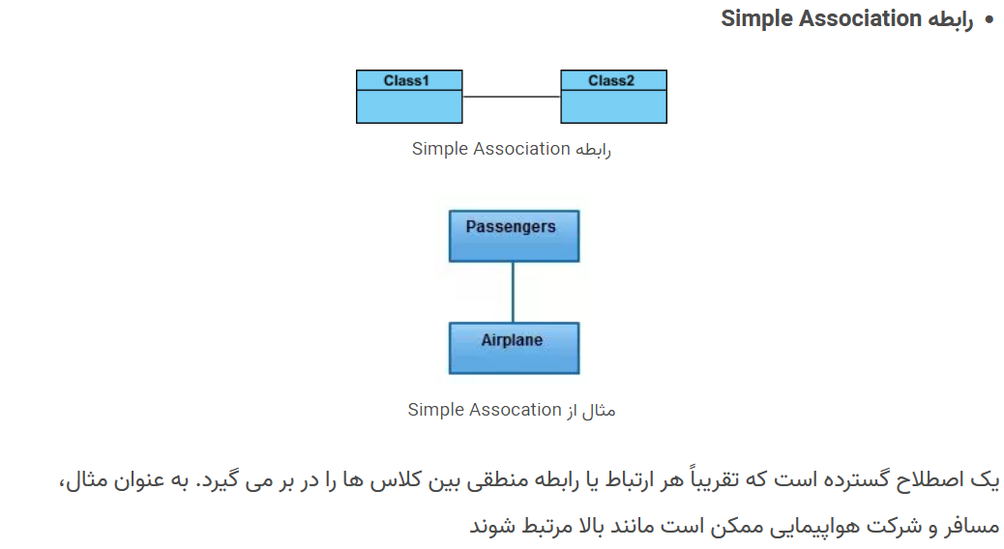

Slide 24
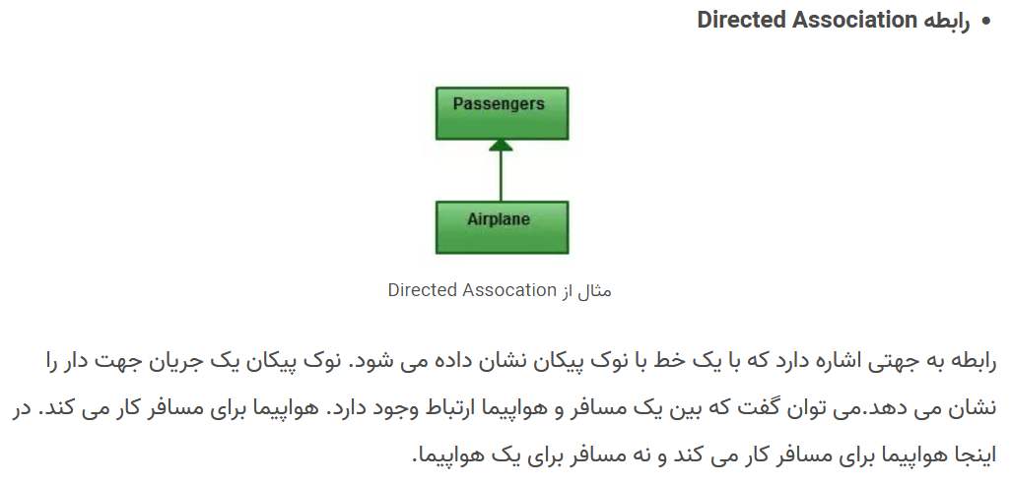

Slide 25
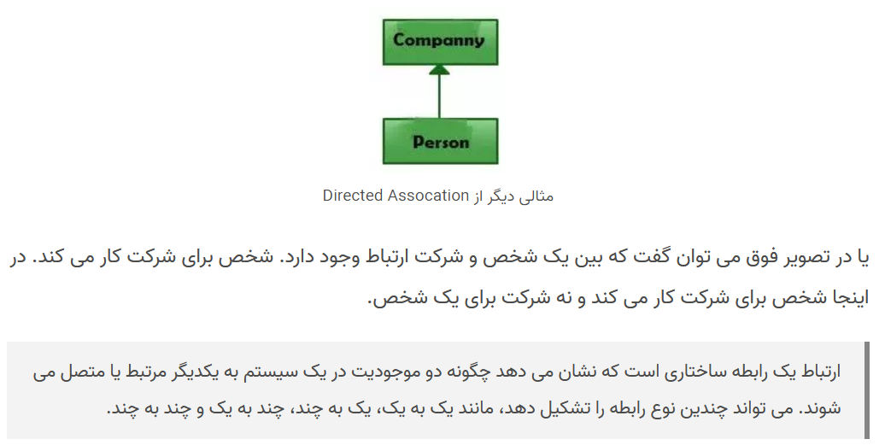

Slide 26
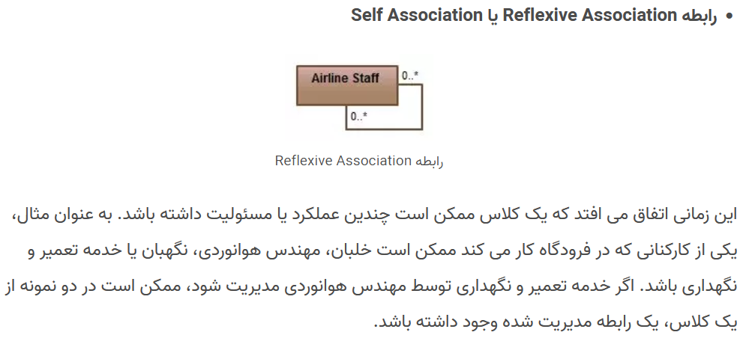
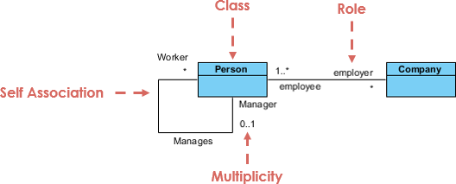
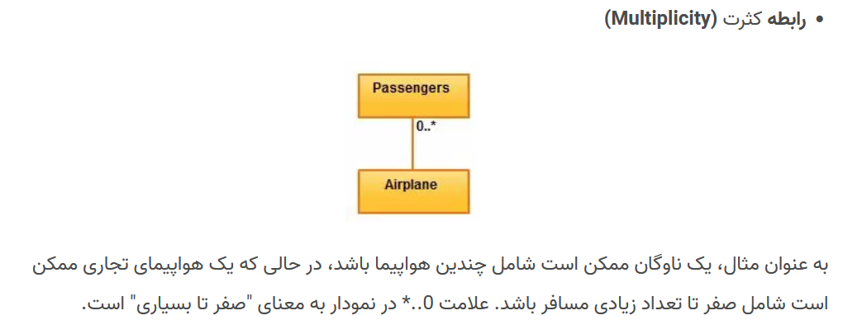

Slide 27
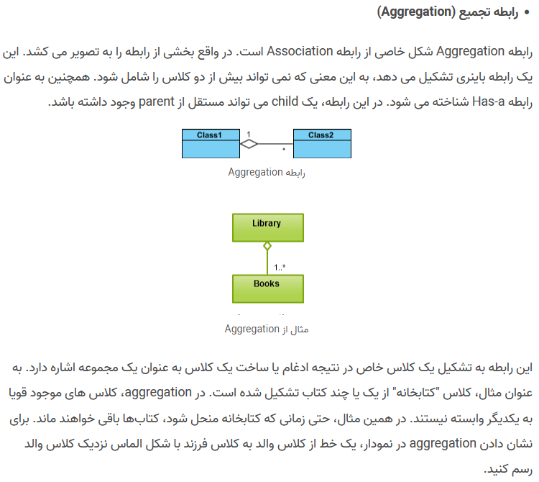

Slide 28
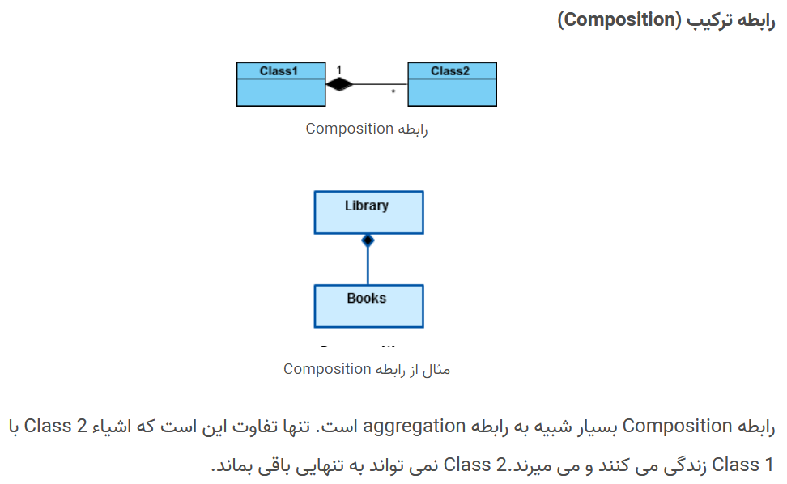

Slide 29
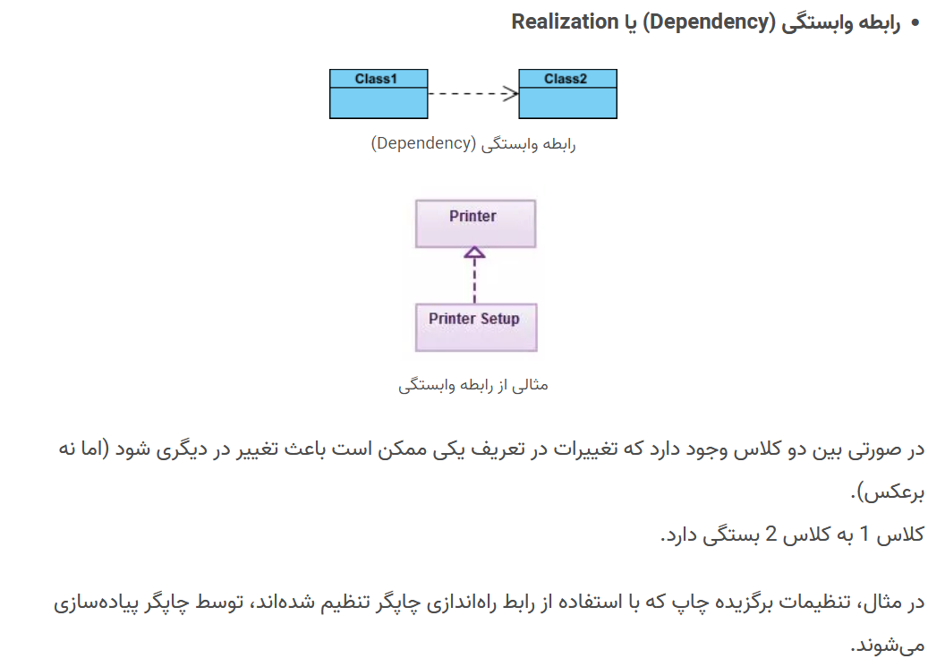

Slide 30
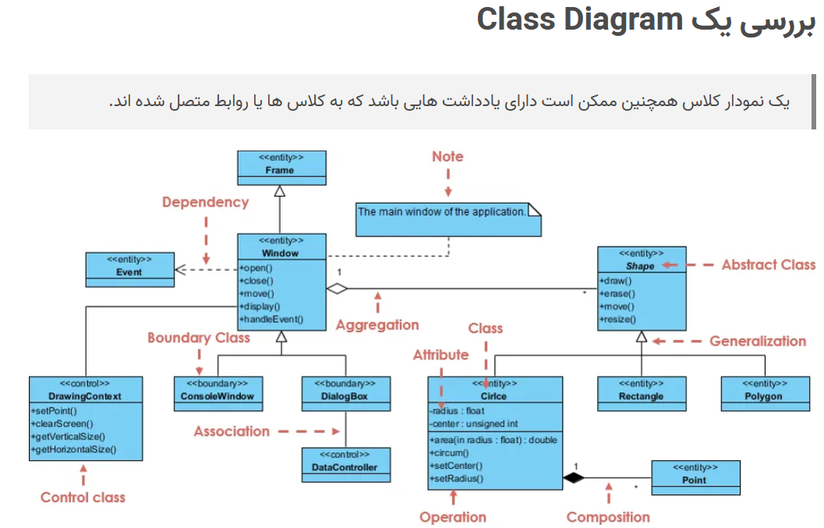

Slide 31
Sequence Diagram

Slide 32
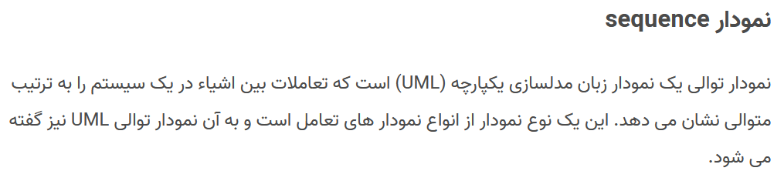
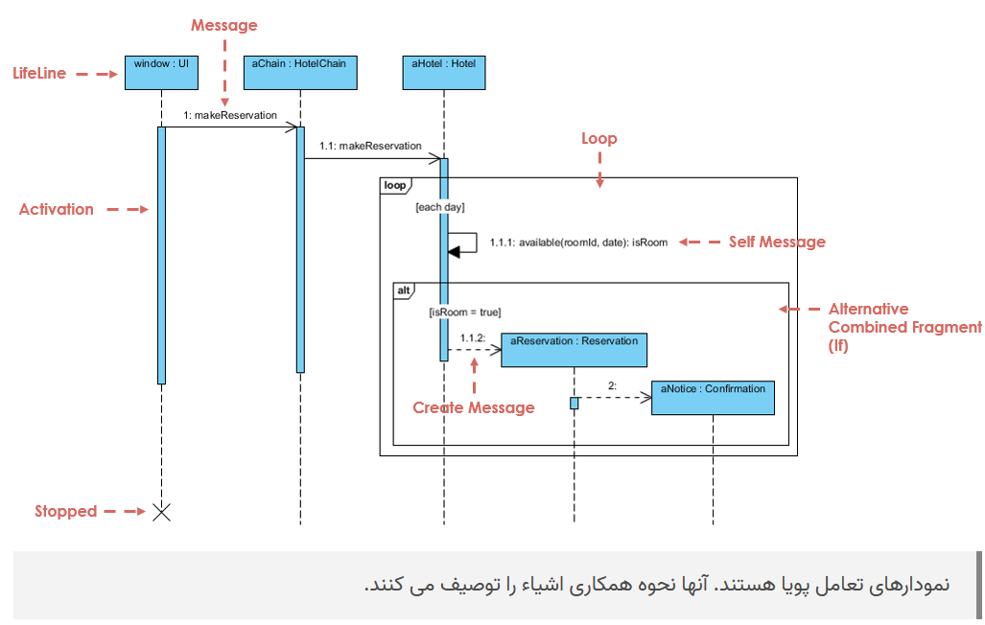

Slide 33
Object Diagram

Slide 34
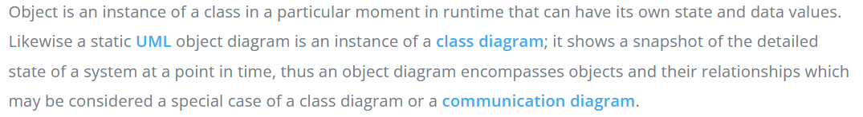
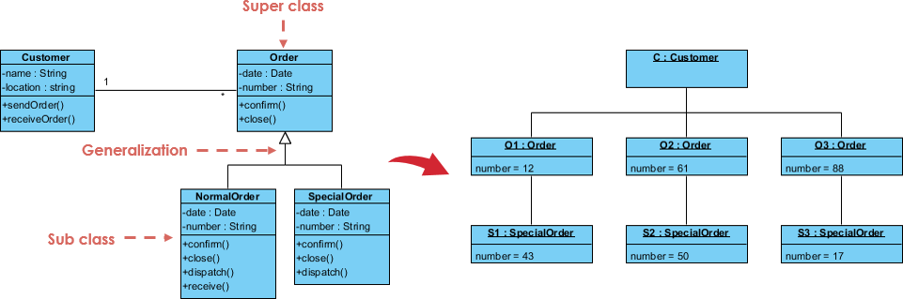

Slide 35
Etc…

Slide 36
References

Slide 37
https://blog.visual-paradigm.com/uml-building-blocks-and-diagrams-uml-2-6/
https://virgool.io/LearnDotNetApp/@farshid.azizi
https://online.visual-paradigm.com/diagrams/features/uml-tool/

